Slide 2
Unidade 1 América e África antes dos Europeus
Povos indígenas saberes e técnicas: astecas, maias, incas e tupis.
Povos e culturas africanas: malineses, bantos e iorubás.

Slide 3
Os astecas
Viveram na região de Aztlán localizada no norte da América até o século XII quando saíram em busca de terras férteis.
Chegaram no Vale do México no século XIII e em 1325 fundaram a cidade de Tenochtitlán que virou capital do Império Asteca.
Os astecas dominaram diversos povos da região do Vale do México.
Além de pagar impostos, os povos dominados eram obrigados a cultuar os deuses astecas.

Slide 4
A sociedade asteca
Imperador
Nobreza
Artesãos
Comerciantes
Escravizados
Camponeses

Slide 5
Os astecas
Em Tenochtitlán, destacavam-se as chinampas, ilhas artificiais feitas sobre estacas fixadas no fundo do lago.
A fertilidade das terras pantanosas garantia a produção de alimentos.
Nessas ilhas, os astecas cultivavam flores, verduras e plantas medicinais, entre outros.
Tenochtitlán era também cortada por canais e aquedutos, ruas largas e retas.
Os astecas possuíam conhecimento apurado de cálculo e técnicas de construção civil usados principalmente nas construções de suas cidades.

Slide 6
Os maias
Os ancestrais maias viviam nas montanhas da atual Guatemala desde 2500 a.C. É considera uma das civilizações mais antigas da América.
Domesticaram o milho, a pimenta e o feijão e se estabeleceram na Península de Yucatán.
Viviam em cidades-Estado e nunca chegaram a constituir um império.
Em caso de guerra contra um inimigo comum, as cidades se organizavam em confederações.

Slide 7
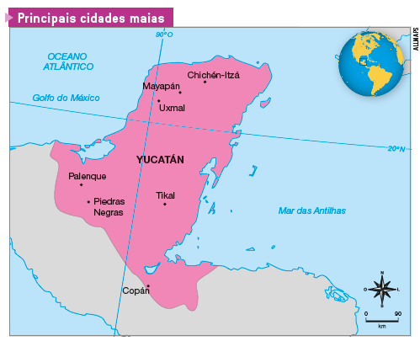
Civilização maia
Desenvolveu-se na área que corresponde ao atual sul do México, quase toda a Guatemala, parte de El Salvador, parte de Honduras e Belize.
Fonte: DUBY, Georges. Atlas historique mondial. Paris: Larousse, 2011. p. 236.

Slide 8
Sociedade maia
Nobres e sacerdotes ajudavam o governante máximo de cada cidade a dirigi-la.
Abaixo deles vinham os artesãos e os trabalhadores livres, agricultores em sua maioria.
Camponeses pagavam impostos entregando parte do que produziam e com trabalhos gratuitos.
Esteio para os templos religiosos.
Algumas tinham mais de 60 metros de altura.
Muitas cidades surgiram em torno das pirâmides.
As pirâmides

Slide 9
Os incas
Chegaram à Cordilheira dos Andes por volta do século XIII.
Construíram a cidade de Cuzco.
Aos poucos, ampliaram seus domínios, aliando-se aos povos da região ou submetendo-os.
Em 1438, fundaram o Império Inca, dividido em várias regiões administrativas.

Slide 10
Sociedade incaica
Inca
Sacerdotes e chefes militares
Camponeses
Artesãos, soldados, projetistas e funcionários públicos
Imperador era visto como semidivino e possuía enormes poderes.
Eram provenientes da nobreza.
Viviam em cidades e eram sustentados pelo governo.
Constituíam a maior parcela da população.

Slide 11
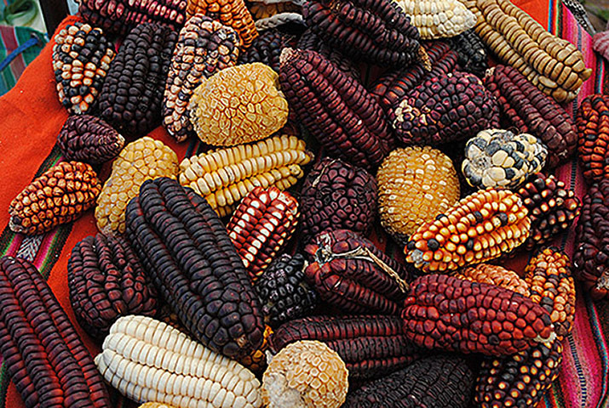
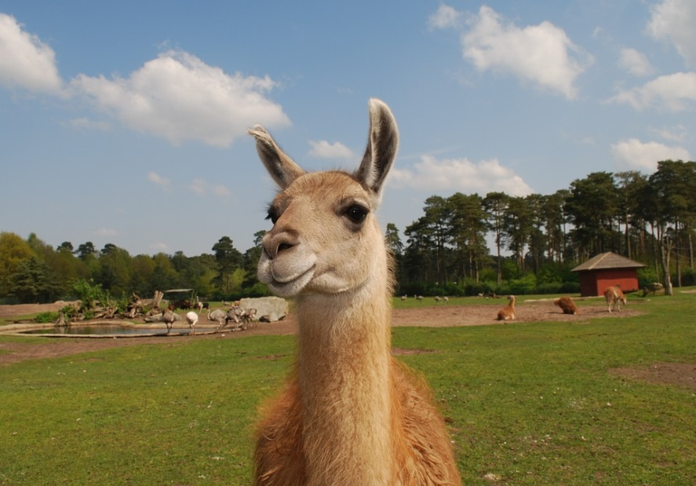
Técnica e trabalho incas
Produção agrícola
Sistema de terraços:
nos degraus mais altos, cultivo de vegetais resistentes ao frio;
nos do meio, cultivo de milho, abóbora e feijão;
nos mais baixos, plantio de árvores frutíferas.
Pastoreio
Criação de lhama e alpaca:
animais usados no transporte;
dos quais se obtinha o leite e a lã.

Slide 12
Organização social e sistema de impostos
Camponeses eram a maioria da população inca.
Ayllu: formado por um conjunto de famílias unidas por laços de parentescos.
Kuraka: chefe do ayllu.
Mita: Serviços gratuitos ao Estado realizado por todos os camponeses
Terras do Ayllu
Imperador
Família
Deuses

Slide 13
Os tupis
Em 1500, a população tupi era de 1 milhão de pessoas.
Origem comum dos povos tupis: a atual Floresta Amazônica.
Por volta de 500 a.C., eles começaram a se expandir.
Também obtinham alimento por meio da caça e da pesca.
Praticavam a agricultura, com destaque para o cultivo da mandioca.
Entre os tupis que habitavam o litoral estavam: os tupinambás.

Slide 14
Modo de viver
Aldeias
Formada por quatro a oitos casas (malocas em tupi)
Dispostas em torno de um pátio central onde ocorria festas e reuniões
As aldeias tinham população que variavam entre 500 a 3.000 pessoas
Cada maloca era habitada por famílias extensas

Slide 15
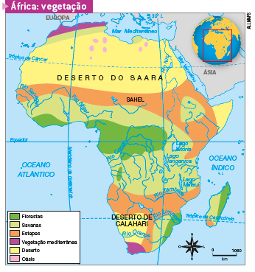
África: aspectos físicos
Saara: viviam povos nômades, chamados berberes que controlavam rotas comerciais do norte africano.
Sahel: viviam povos negros chamados, genericamente, de sudaneses (bambaras, fulas, mandingas, haussás entre outros).
Fonte: SOUZA,
Marina de Mello
e. África e Brasil
africano. São
Paulo: Ática,
2006. p. 13.

Slide 16
O império do Mali
Localizado no Sudão Ocidental, entre os rios Senegal e Níger.
O que se sabe sobre esse Império provém dos griôs.
Fundado por Sundiata Keita, que venceu os sossos e outros povos vizinhos por volta de 1230 d.c.
Sundiata Keita converteu-se ao islamismo.
O imperador era a maior autoridade do Mali, mas ele ouvia seus auxiliares do conselho para a tomada de decisões
Os malineses eram os maiores produtores de ouro do continente africano e também praticavam o artesanato, comércio e agropecuária.

Slide 17
Cidade de Tombuctu
Localizada às margens do rio Níger.
No século XIV, tornou-se um importante centro intelectual.
Era um ponto de chegada e de partida das caravanas comerciais no deserto.

Slide 18
A força e o declínio do Império do Mali
Poderoso exército.
Controle de áreas de extração do ouro.
Estrutura administrativa eficiente.
Consulta aos povos dominados e respeito às suas tradições e religiões.
Motivos que explicam a longa duração do Império do Mali
O império Mali chegou a ter 45 milhões de habitantes e durou 230 anos.
Entrou em declínio no século XV devido a conflito entre seus líderes e surgimentos de outros centro de poder

Slide 19
Os bantos
Viviam, e vivem ainda hoje, ao sul do deserto do Saara.
Possuíam uma origem comum e falavam línguas aparentadas (línguas bantas).
Deslocaram-se de onde hoje é a República dos Camarões para o centro, o leste e o sul da África.
Os bantos eram povos agricultores e tinham domínio sobre a produção de ferro.

Slide 20
Reino do Congo
A bacia do rio Zaire era habitada por grupos bantos, como o bacongo, o luba, o lunda e o quicongo.
Nimi-a-Lukeni recebeu o título de manicongo e passou a ser considerado o herói fundador do Reino do Congo.
O Reino do Congo passou a controlar um amplo território, sendo intenso o comércio nesse reino.
No final do século XIII, os bacongos dominaram grupos menores falantes do umbundo e do quicongo.

Slide 21
Os bantos no Brasil
Palavras de origem banta
Maioria dos africanos que entraram como escravizados no Brasil, entre os séculos XVI e XIX, era falante de línguas bantas.
Influência das línguas bantas no português brasileiro.
Berimbau
Moleque
Samba
Quitute
Cochilo

Slide 22
Os iorubás
Construíram uma civilização marcadamente urbana.
Cidades de ruas e avenidas retas e mercados movimentados.
Principais cidades: Ifé, Keto e Oió (capital política).
Os iorubás não chegaram a compor um Estado centralizado.
Ifé era considerada a cidade sagrada dos iorubás.

Slide 23
Política e economia
A principal força econômica das cidades iorubás vinham do comércio
Os comerciantes circulavam por terra e pelos rios em canoas carregadas de produtos da floresta (pele de leopardo, metal, marfim, pimenta, noz-de-cola).
Cidade de Oió
Capital política.
Ifé
Esplendor entre os séculos XII e XV.
Nela havia bairros especializados em curtume, serralheria e fundição.
Cidade sagrada dos iorubás.
Em Ifé, o poder político e religioso era exercido pelo oni.

Slide 24
Iorubás no Brasil
Trazidos ao Brasil principalmente após a destruição da cidade de Oió em 1830.
Grande número entrou pelo porto de Salvador.
Herdeiros da influência iorubá
Música
Olodum
Ilê Aiyê
Margareth Menezes
Artes plásticas
Emanoel Araújo
Mestre Didi
Carybé
Menelaw Sete

